Slide 1



Анализ методики моделирования угроз ФСТЭК России от 5 февраля 2021 г. Обзор мирового опыта. Какие существуют базы данных угроз, атак, уязвимостей

Slide 2
Модель угроз - это документ, назначение которого - определить угрозы, актуальные для конкретной системы.
Что такое модель угроз?

Slide 3

Необходимо заранее оценивать реальные риски и выстраивать эффективную защиту - не наугад, а с пониманием
Зачем нужна модель угроз?

Slide 4
Методический документ. Методика оценки угроз безопасности информации от 5 февраля 2021 г.

Slide 5
5 разделов
1
2
3
4
5
Общие положения
Порядок оценки угроз безопасности информации
Определение негативных последствий от реализации угроз безопасности информации
Определение возможных объектов воздействия угроз безопасности информации
Оценка возможности реализации угроз безопасности информации и определение их актуальности

Slide 6
Общие положения
Где реализуемы угрозы:
ИС;
АСУ;
информационно-телекоммуникационные сети;
информационно-телекоммуникационные инфраструктуры центров обработки данных;
облачных инфраструктурах;
по разработке моделей угроз безопасности информации систем и сетей.

Slide 7
Общие положения
Когда нужна модель угроз?
Государственные и муниципальные системы
Системы ПДн
Объекты КИИ
Системы оборонно-
промышленного комплекса и опасных производств

Slide 8


Общие положения
Не рассматривает угрозы, связанные с криптографией и техническими каналами утечки
Старые методики 2007 и 2008 годов в силе, но с учетом новой методики 2021 года

Slide 9
Цель
Задачи
2. Порядок оценки угроз безопасности информации
Выявление актуальных угроз для конкретной системы с её уникальной архитектурой.
Создать пошаговый план: от анализа бизнес-последствий до оценки способов реализации угроз.
Комплект исходных данных
База угроз ФСТЭК России;
Международные справочники атак;
Техническая документация;
НПА, в соответствии с которыми создаются и функционируют системы и сети;
Описание бизнес-процессов.

Slide 10
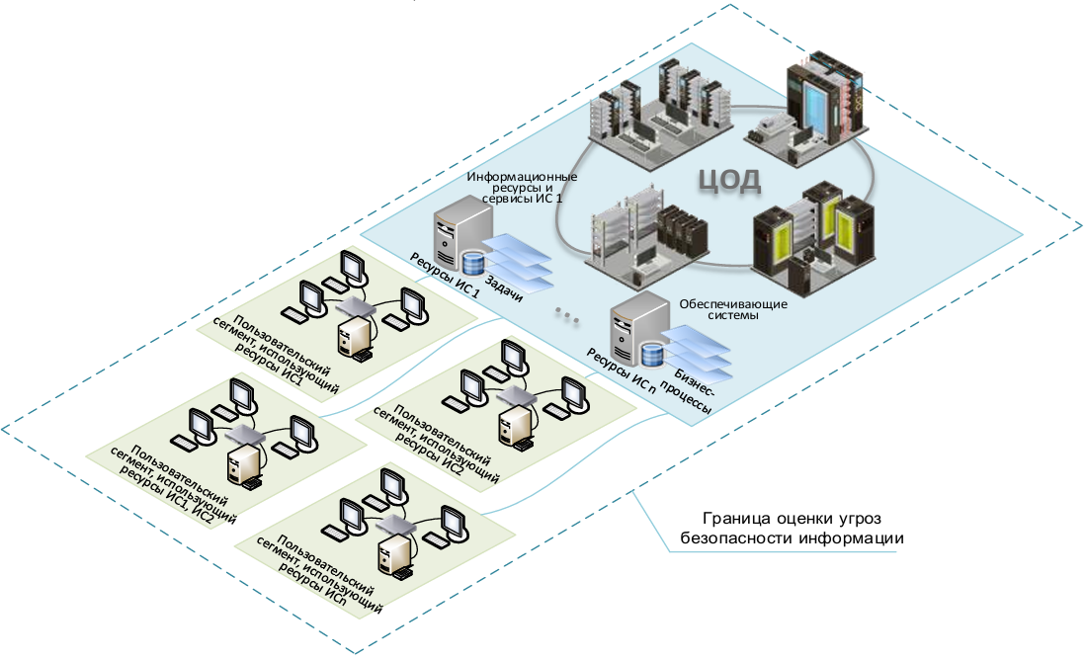

Slide 11
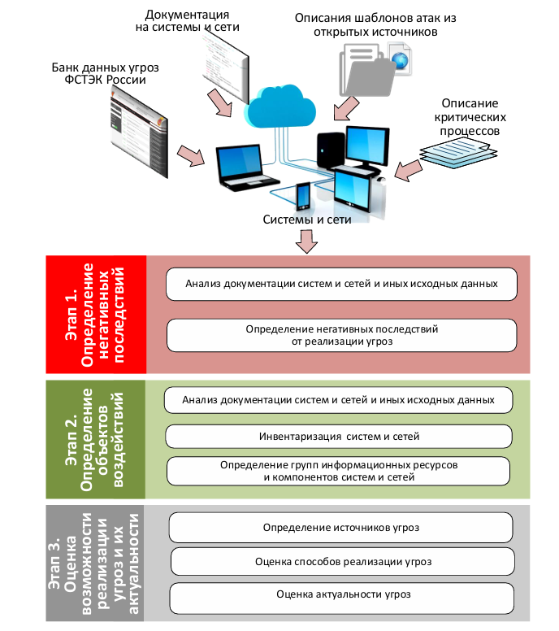

Slide 12
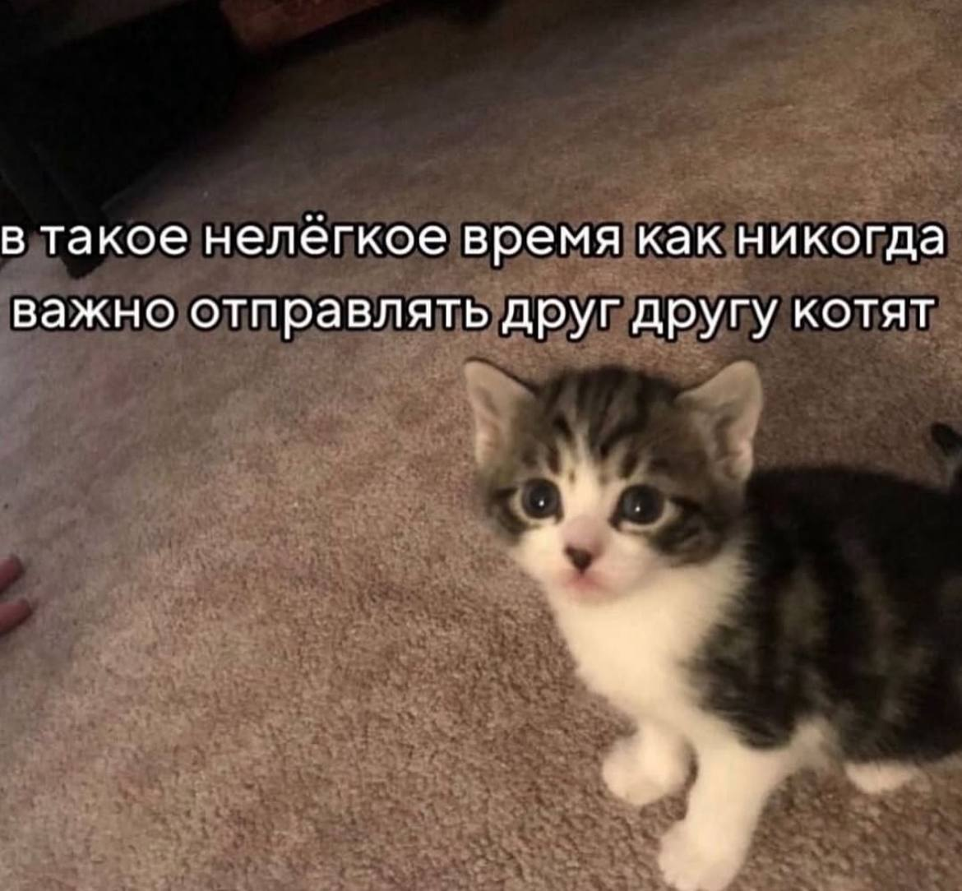
3. Определение негативных последствий от реализации угроз безопасности информации
Какой бизнес-ущерб будет получен, если систему взломают?
Утечка персональных данных влечет штрафы и нарушение прав граждан
Атака на систему управления нефтепроводом - разлив нефти и экологическая катастрофа
Взлом банковской системы - хищение денег и потеря репутации

Slide 13
4. Определение возможных объектов воздействия угроз безопасности информации.
Какие конкретно объекты воздействия атакуют хакеры, чтобы причинить ущерб?
Объекты воздействия - информационные ресурсы и компоненты систем и сетей, несанкционированный доступ к которым или воздействие на которые в ходе реализации угроз безопасности информации может привести к негативным последствиям.

Slide 14

Виды объектов воздействия
Виды негативных последствий
Информация, которая содержится в системах и сетях
Программно-аппаратные средства обработки и хранения информации
Программные средства
Машинные носители информации
Телекоммуникационное оборудование
Средства защиты информации
Пользователи и их учетные записи
Утечка конфиденциальной информации, несанкционированный доступ к ней
Отказ в обслуживании компонентов
Несанкционированная модификация или подмена защищаемой информации
Незаконное использование ресурсов

Slide 15
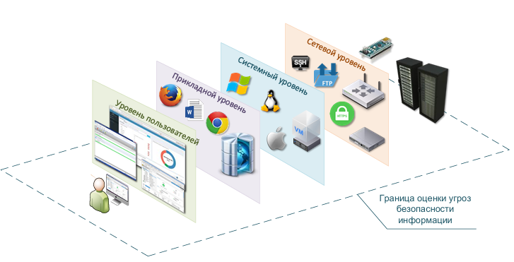

Slide 16
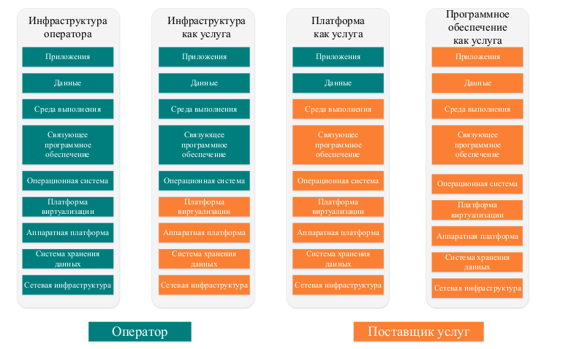

Slide 17
5. Оценка возможности реализации (возникновения) угроз безопасности информации и определение их актуальности
5.3
5.1
5.2
Оценка способов реализации (возникновения) угроз
безопасности информации
Оценка актуальности угроз безопасности информации
Определение источников угроз безопасности информации

Slide 18
5.1 Определение источников угроз безопасности информации
КТО может атаковать систему?
Уровни возможностей нарушителей:
Н1 — базовые возможности по реализации угроз безопасности информации
Н2 — базовые повышенные возможности по реализации угроз безопасности информации
Н3 — средние возможности по реализации угроз безопасности информации
Н4 — высокие возможности по реализации угроз безопасности информации

Slide 19
Виды нарушителей
Внешние
Внутренние
Нарушители, не имеющие прав доступа в контролируемую зону и (или) полномочий по доступу к информационным ресурсам и компонентам систем и сетей, требующим авторизации
Нарушители, имеющие права доступа в контролируемую зону и (или) полномочия по автоматизированному доступу к информационным ресурсам и компонентам систем и сетей

Slide 20
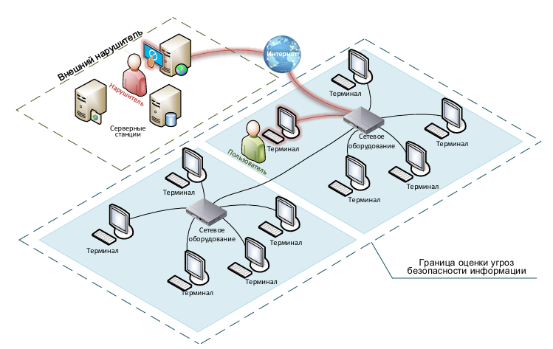

Slide 21
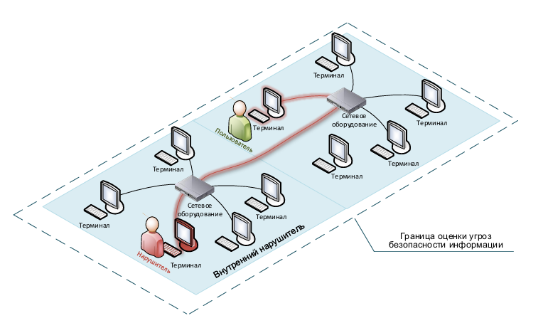

Slide 22
5.2 Оценка способов реализации угроз безопасности информации
КАК ИМЕННО хакеры могут атаковать систему?

Slide 23
5.2 Оценка способов реализации угроз безопасности информации
Способы реализации угроз безопасности информации:
1) использование уязвимостей в ПО и настройках сети
2) внедрение вредоносного ПО
3) использование недекларированных возможностей ПО
4) установка программных закладок
5) использование скрытых каналов
6) перехват побочных электромагнитных излучений
7) нарушение безопасности при поставках программных услуг по установке, настройке, испытаниям
8) ошибочные действия в ходе создания и эксплуатации систем и сетей

Slide 24
5.2 Оценка способов реализации угроз безопасности информации
"Точки входа" для атак (интерфейсы):
Сетевые подключения (интернет, Wi-Fi)
Веб-интерфейсы и порталы
USB-порты для флешек
Интерфейсы администрирования
Физический доступ к серверам

Slide 25
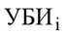
5.3 Оценка актуальности угроз безопасности информации
Какие угрозы РЕАЛЬНО опасны для нашей системы?
= [нарушитель (источник угрозы); объекты воздействия; способы реализации угроз; негативные последствия].

Slide 26
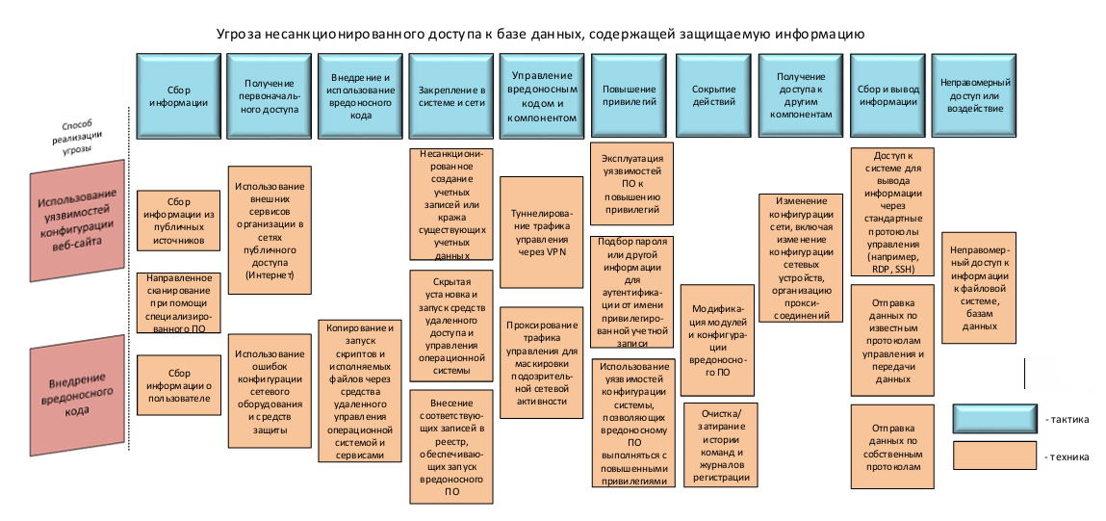

Slide 27
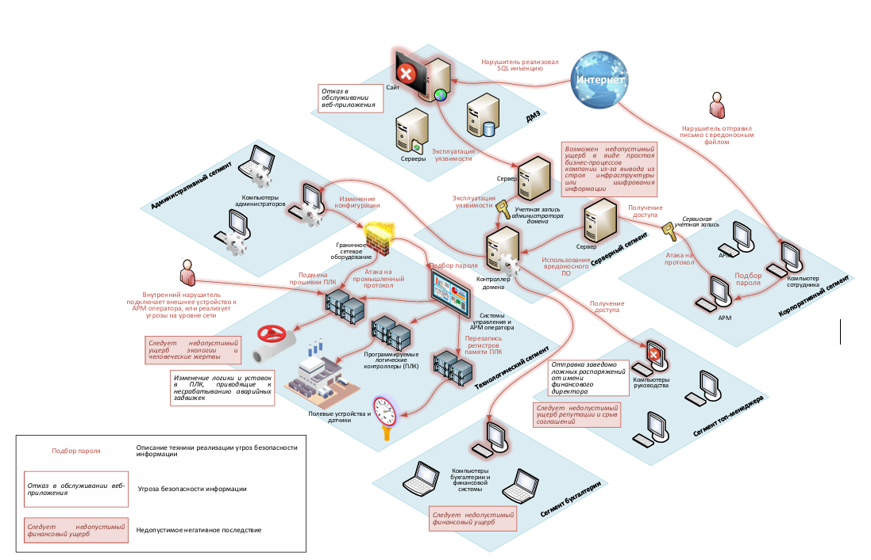

Slide 28
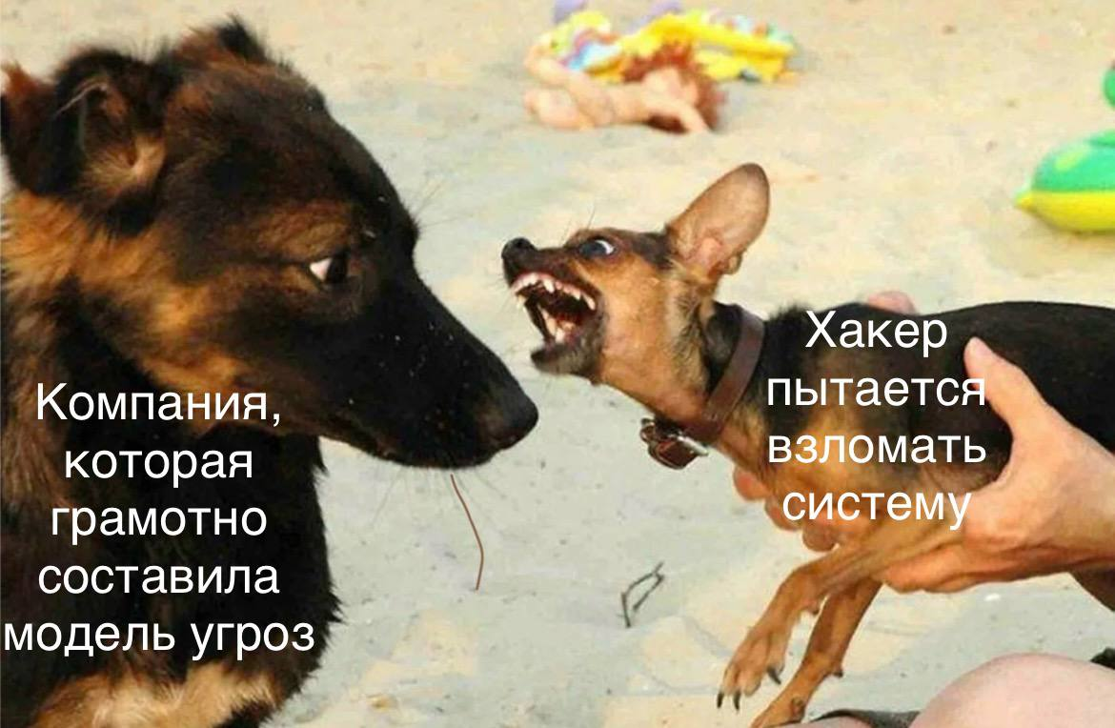
Подводя итоги методики моделирования угроз ФСТЭК
Базовая модель угроз - необходимый инструмент при выборе защитных решений

Slide 29
Зарубежные модели угроз
STRIDE
PASTA
Зарубежные модели угроз
NIST SP 800-30
OCTAVE
OWASP

Slide 30
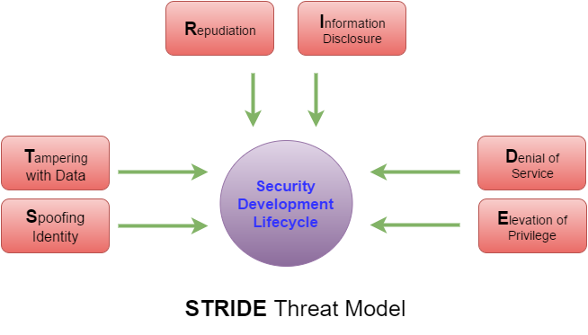
STRIDE
Аббревиатура от шести категорий угроз в модели моделирования угроз. Разработана Microsoft в 1999 году.
Цель: структурировать процесс определения угроз, чтобы в нём участвовали не только специалисты по безопасности, но и разработчики, архитекторы и аналитики.

Slide 31
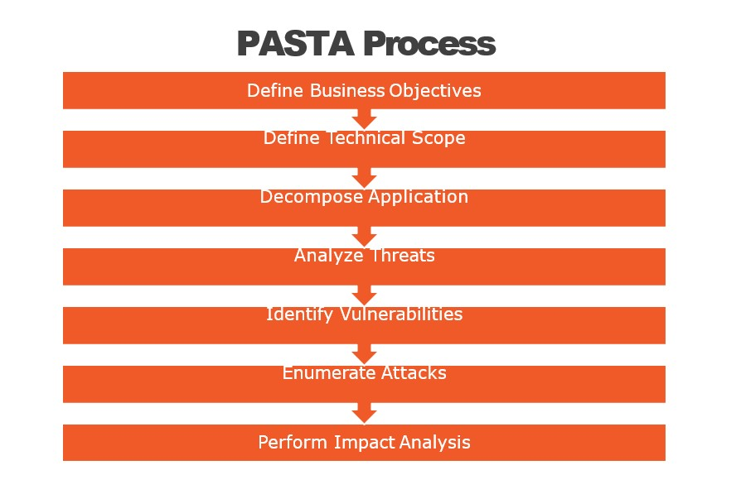
PASTA
Этапы PASTA:
1. Определение целей
2. Определение технического объёма
3. Декомпозиция и анализ
4. Анализ угроз
5. Анализ уязвимостей и слабых мест
6. Моделирование и симуляция
7. Анализ воздействия рисков

Slide 32
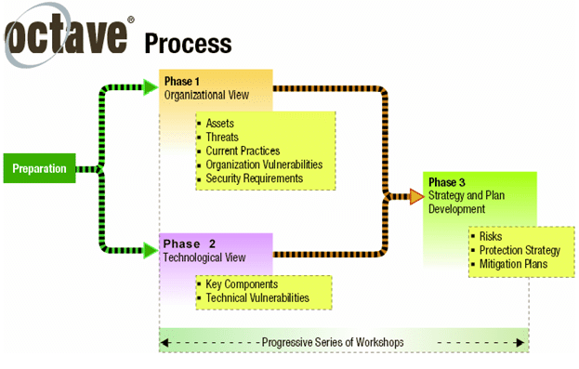
OCTAVE
OCTAVE предполагает три фазы анализа:
1. Разработка профиля угроз, связанных с активом
2. Идентификация инфраструктурных уязвимостей
3. Разработка стратегии и планов безопасности

Slide 33
NIST SP 800-30
Стандарт Национального института стандартов и технологий (NIST).
Это часть серии NIST 800, которая направлена на обеспечение безопасности информационных систем и сетей.

Slide 34
Базы угроз, атак и уязвимостей
Отечественный опыт
База данных угроз безопасности информации (БДУ) от ФСТЭК
Отечественные базы
Идентификация угроз по базам ФСБ
Каталог уязвимостей НКЦКИ
ГОСТ Р 57580.1-2017 для финансовых организаций

Slide 35
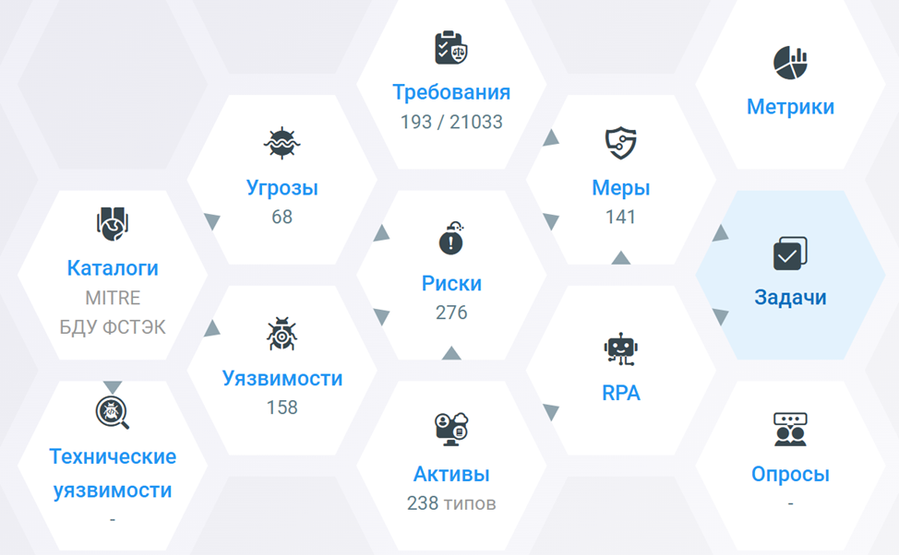
БДУ от ФСТЭК
База данных угроз безопасности информации (БДУ) - это официальная государственная база данных, содержащая систематизированную информацию об угрозах безопасности информации.
Сайт от SECURITM

Slide 36
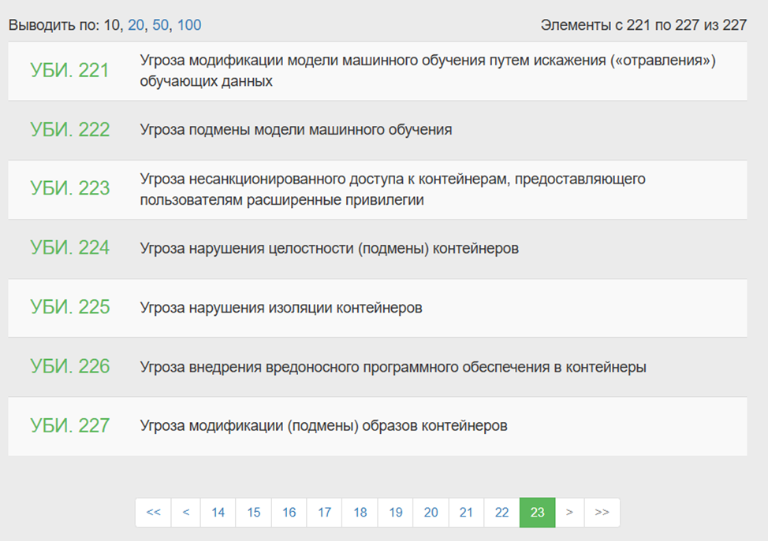
БДУ от ФСТЭК

Slide 37
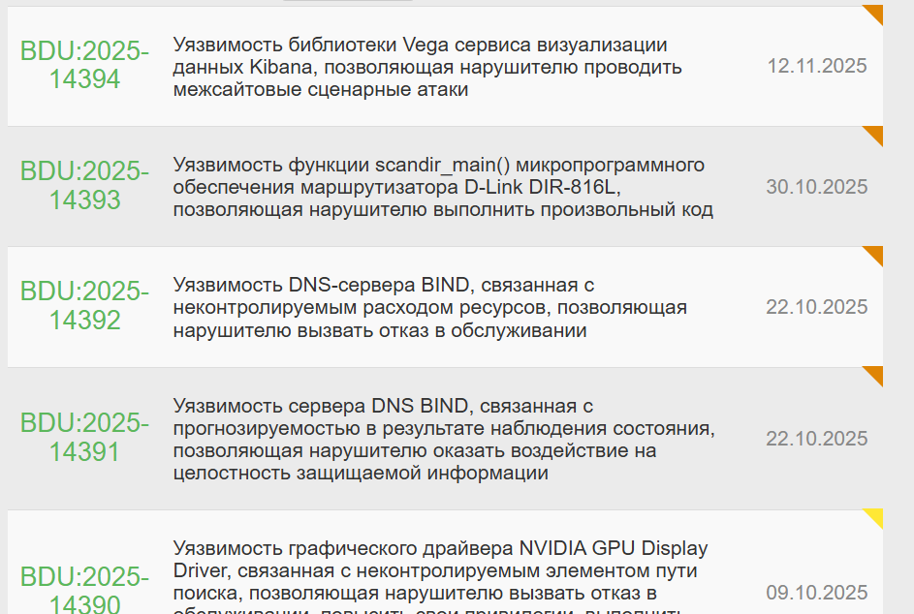
БДУ от ФСТЭК

Slide 38
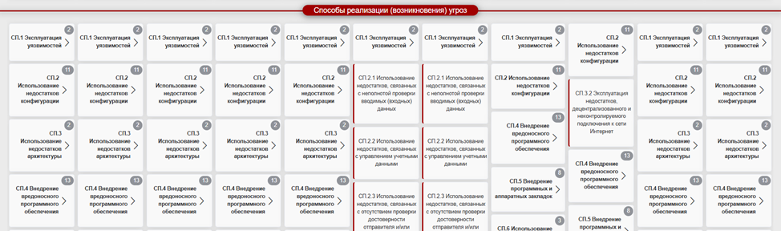
БДУ от ФСТЭК

Slide 39
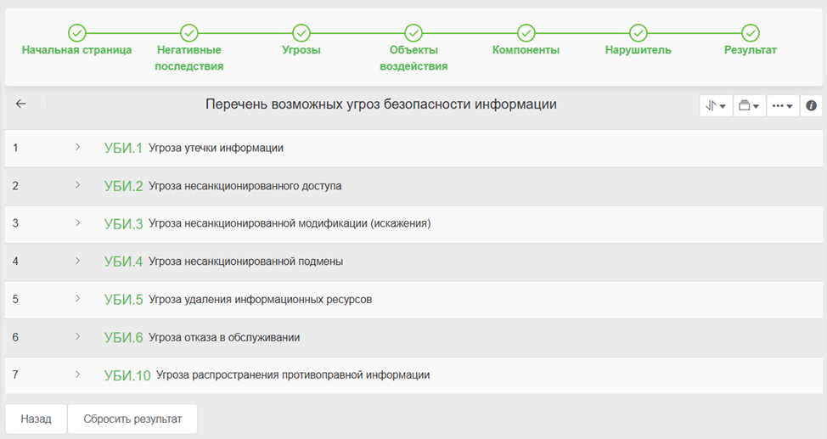
БДУ от ФСТЭК

Slide 40
ГОСТ Р 57580.1-2017
Национальный стандарт российской федерации. Безопасность финансовых (банковских) операций. Защита информации финансовых организаций. Базовый состав организационных и технических мер. Security of financial (banking) operations. Information protection of financial organizations. Basic set of organizational and technical measures.

Slide 41
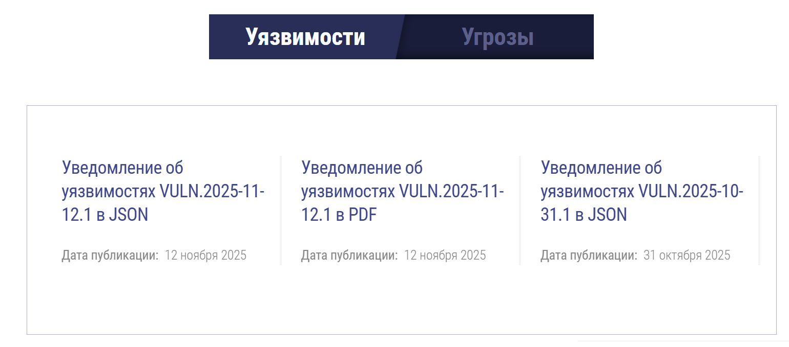
Базы уязвимостей и угроз от НКЦКИ

Slide 42
Базы угроз, атак и уязвимостей
Мировой опыт
CAPEC
ATT&CK
Зарубежные базы
OWASP
STIX
WASC
CVE и CWE

Slide 43
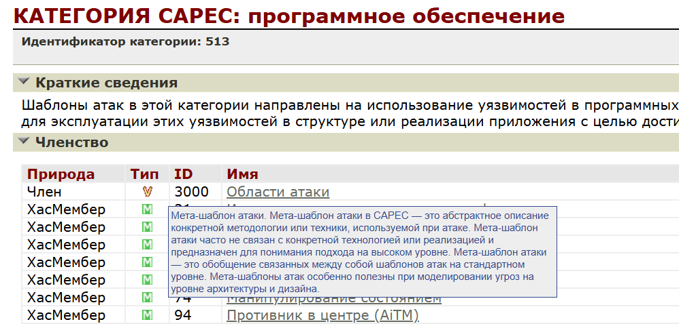
CAPEC
Американская база шаблонов атак. В ней угрозы (шаблоны атак) описываются с использованием более 30 характеристик.

Slide 44
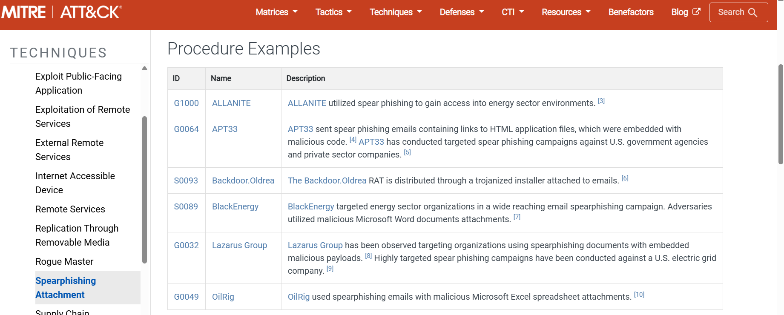
Mitre ATT&CK
Общедоступная база знаний о тактике и методах злоумышленников, основанная на реальных наблюдениях.

Slide 45
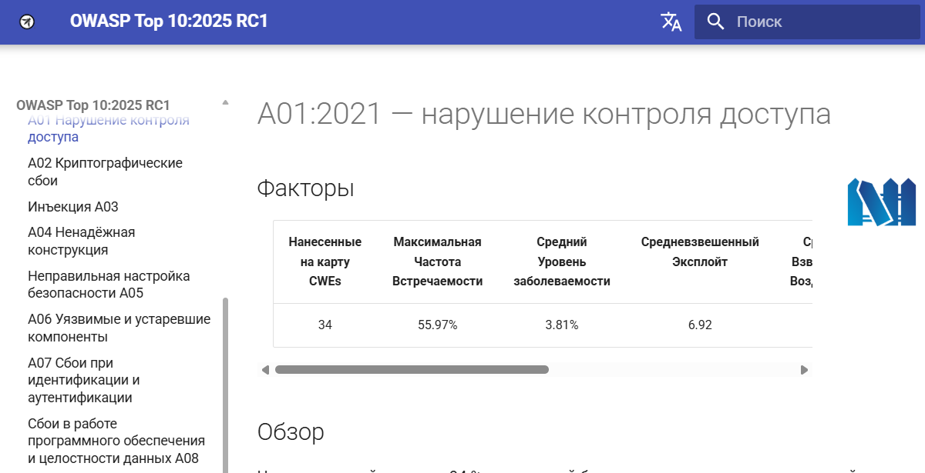
OWASP
Международная открытая инициатива по повышению безопасности приложений. Это международное сообщество специалистов по ИБ, разработчиков и исследователей.

Slide 46
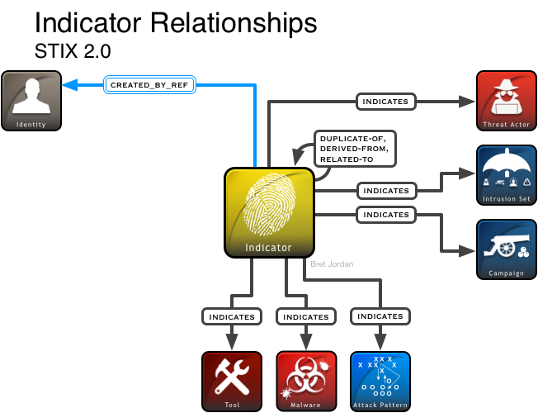
STIX
Анализ киберугроз:
Определение шаблонов индикаторов для киберугроз:
Описании угроз с точки зрения мотивов, возможностей, действий для предотвращения угроз и реагирования на них

Slide 47
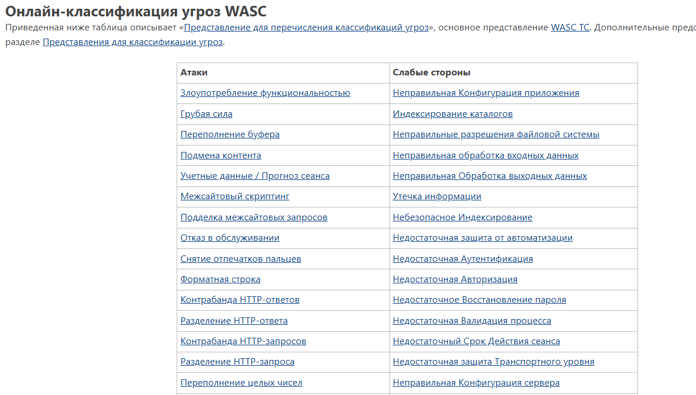
WASC
Некоммерческая организация, ранее активно занималась разработкой и продвижением стандартов безопасности приложений. В настоящий момент не проявляет активности.

Slide 48
CVE и CWE
Common Vulnerabilities and Exposures - cтандартизированный список известных угроз безопасности в компьютерных системах. Каждая запись в нём представляет собой уникальную уязвимость, которая существует в конкретном программном продукте
Common Weakness Enumeration - общий перечень уязвимостей и недостатков безопасности ПО, представляет собой иерархический словарь, предназначенный для разработчиков и специалистов по обеспечению безопасности ПО

